Slide 1


UBND PHƯỜNG VIỆT HƯNG
TRƯỜNG MẦM NON GIANG BIÊN
GIÁO ÁN
LĨNH VỰC PHÁT TRIỂN NHẬN THỨC
Đề tài: Vòng tuần hoàn của nước
Lứa tuổi: Mẫu giáo bé (3-4 tuổi)
Giáo viên: Nguyễn Thị Nhung

Slide 2
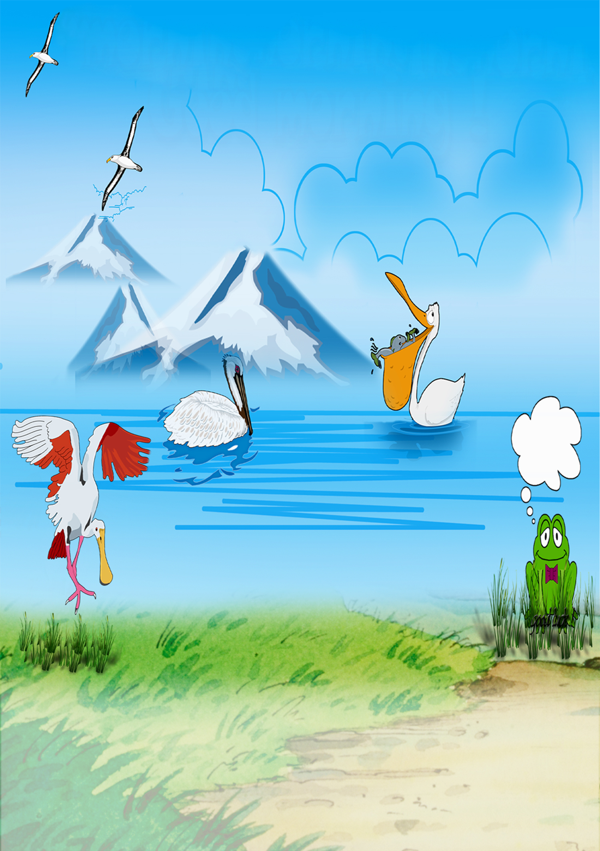

Ổn định tổ chức
Hát và vận động:Trời nắng trời mưa

Slide 3


Bé tìm hiểu về nước
Hoạt động 1
Quan sát, đàm thoại trao đổi về đặc điểm của nước.

Slide 4


Nước có đặc điểm gì
Nước trong suốt, không có mùi.

Slide 5
Bé biết gì về
“Cuộc phiêu lưu của những giọt nước”

Slide 6
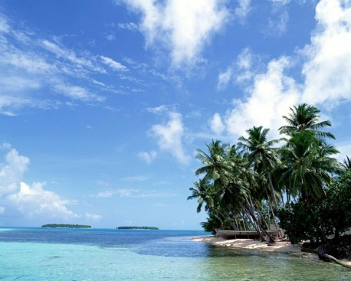

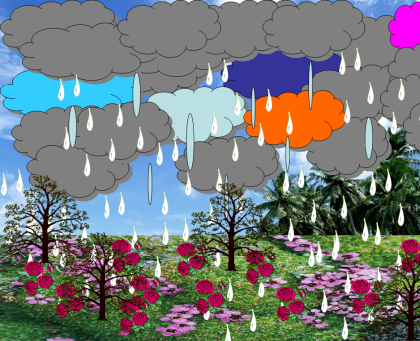



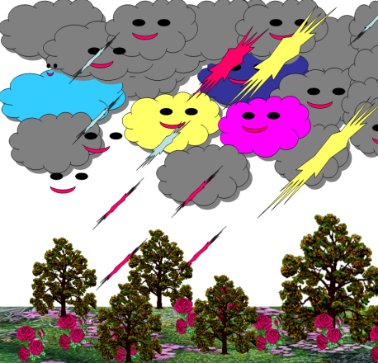


Nước biển
1
5
Và nước trong đám mây
rơi xuống, đó là mưa
2
Mặt trời chiếu xuống
làm nước bốc hơi
thành những đám mây
3
4
Những đám mây
ngày càng nặng hơn
Những đám mây nhỏ tụ lại
thành những đám mây lớn hơn

Slide 7




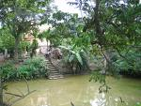
Các nguồn nước
sông
biển
ao
hồ

Slide 8


Hoạt động 2
Nước và cuộc sống của con người

Slide 9

Q
Nếu không có nước
chuyện gì sẽ xảy ra
???

Slide 10



Đất đai khô cằn
Cây cối khô héo
Con người phải đi tìm nước để sống

Slide 11

Cho trẻ hoạt động theo
nhóm, tìm và gắn hình ảnh
về sự cần thiết của nước
đối với đời sống con người

Slide 12

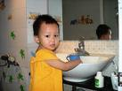





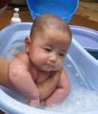
Nước phục vụ
sinh hoạt của
con người

Slide 13

Nước rất cần thiết cho cuộc sống của con người.
Chúng ta sử dụng nước như thế nào?

Slide 14


Điều gì xảy ra nếu nguồn nước bị ô nhiễm?
Giáo dục trẻ giữ gìn nguồn nước sach sẽ.

Slide 15



Điều gì xảy ra nếu chúng ta dùng lãng phí nước?
Giáo dục trẻ tiết kiệm nước

Slide 16

Hoạt động 3
Ôn luyện, củng cố

Slide 17

Trò chơi
Đội nào nhanh nhất
Cách chơi: Trẻ chia làm 2 đội xếp nhanh đúng thứ tự vòng tuần hoàn của nước.
- Luật chơi: Hết 1 bản nhạc, đội nào xếp đúng, xếp nhanh hơn sẽ giành chiến thắng

Slide 18








Vòng tuần hoàn của nước
1 | 2 | 3 | 4 | 5

Slide 19

XIN CHÂN THÀNH CẢM ƠN!

